Slide 1
MODULBASERT TRENING FOR FØRSTEHJELPSPERSONELL
MODUL: 9
STRESSREAKSJONER

Slide 2
Modul 9
Læremål:
Gjennomføre første vurdering:
Situasjonsforståelse
Ivareta egen sikkerhet
Kjenne til og være forberedt på vanlige reaksjoner på stress/ krise hos seg selv og andre
Mestringsstrategier

Slide 3
Modul 9
Læremål:
Naturlige stressreaksjoner:
Egne
Hos kolleger
Hos pasient
Forberedelse "prebrief" før ankomst skadested. Holde hodet kaldt og tenke gjennom hva man kan forvente av inntrykk og oppgaver:
Fordele arbeidsoppgaver
Fokus på arbeidsoppgaver

Slide 4
Modul 9
Innhold:
Førsteinntrykk på skadested:
Syn, lukt, lyder
Vurderinger før undersøkelser og behandling starter
Ivareta egen og andres sikkerhet under akuttmedisinsk situasjon
Grunnleggende kunnskap om ivaretakelse av pasienter i en emosjonell akuttsituasjon
”Kollegastøtte”
Bedriftsinternt støtteapparat

Slide 5
Modul 9
Metode:
Plenum/ gruppediskusjon:
Dele egne erfaringer ved samtale/ diskusjon
Film, reportasje og lignende

Slide 6
Modul 9
Referanser:
Katastrofepsykologi, spesielt kap. 1, 7 og 8 (Atle Dyregrov)
Erfaringer fra større hendelser (eks. Åsta ulykken, Alexander Kielland)

Slide 7
gjennomføring
Teori i plenum
Grupper på 4 – 5 personer, diskusjoner
Gjennomgang i plenum
Tidsforbruk teori i plenum: 30 min
Tidsforbruk gruppediskusjoner: 20 min
Tidsforbruk gjennomgang i plenum: 20 min
Tidsbruk evaluering: 20 min

Slide 8
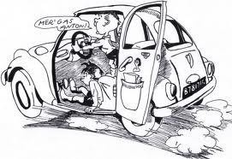
skadested
Førsteinntrykk
Egensikkerhet
Få oversikt
Fokus på arbeidsoppgaver

Slide 9
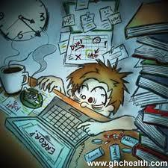
Vanlige reaksjoner på stress
Skjelven på hender
Magesmerter, hyppig toalett besøk
Skyggelapper
Hjertebank
Angst
Hjelpeløshet

Slide 10
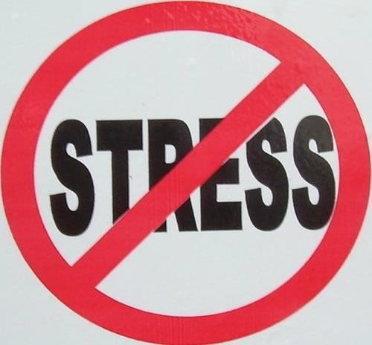
Hvordan mestre stress
Kurs og øvelser i forkant
Kunnskap om førstehjelp
Kjennskap til utstyr og sted
Mental forberedelse. ” Ta To ”, skap ro
Klare roller og ansvarsforhold i gruppen
Hvem består gruppen av, hvem leder gruppen?
Følg ordre og ta initiativ

Slide 11
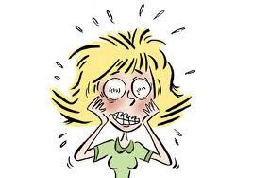
Psykiske symptomer på sjokk
Apatisk eller utagerende
Bagatelliserer hendelsen
Benekter hendelsen
Reagerer irrasjonelt

Slide 12
reaksjonsfasen
Prøver å finne en mening med hendelsen
Hvorfor skjedde det ?
Hvorfor rammet det meg?

Slide 13
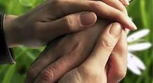
"nok"
I en krisesituasjon er det behov for medmenneskelighet:
Nærhet
Omsorg
Kontakt

Slide 14
Uformell debrief
Umiddelbart etter hendelsen
Psykologisk utluftning (Defuse)
Gjennomgang av ulykken
Informasjon om etter reaksjoner

Slide 15
formell debrief
1-3 dager etter hendelsen
Alle involverte deltar
Møteplikt men ikke snakkeplikt
Ledes av kvalifisert personell

Slide 16
Hensikt med debrief
Trekke lærdom av hendelsen
Oppklare misforståelser
Forberede gruppen på ny innsats
Informere gruppen om vanlige reaksjoner
Øke deltagernes evne til å ta vare på hverandre
Kartlegge utsatte personer, og planlegge videre oppfølgning

Slide 17
Sein reaksjoner
Søvnproblemer, mareritt om hendelsen
Depresjon, irritasjon, ustabile følelser og humørsvingninger
Sosial isolasjon
Skvetten, anspenthet i kroppen
Frykt for lignende hendelser

Slide 18
Praktiske øvelser
Det har pågått HLR med bruk av hjertestarter i 45 min. I samråd med lege erklæres pasienten for død. Førstehjelper som har deltatt i HLR var en nær kollega av avdøde. Vedkommende får nå sterke følelsesmessige reaksjoner. Bryter sammen, ligger på gulvet, skriker og gråter høylytt. Tiltak og prioritering?
På grunn av en gasslekkasje skal alle evakueres ved bruk av livbåter. En person nekter å borde livbåten. Han blir aggressiv og truende. Tiltak og prioritering?

Slide 19
Praktiske øvelser
Søk og redningslaget ankommer boligområdet, hvor det brenner. En person opptrer urasjonelt. Han nekte å bruke korrekt verneutstyr. Han virker stresset og amper. Tiltak og prioritering?
En person faller over bord. Vedkommende reddes via mob-båt. Han er lett nedkjølt og har brudd i fot. Han er taus og apatiske. Førstehjelper er alene med pasienten på hospitalet, da han sier han ikke falt, men hoppet. Han ønsker at dette ikke kommer videre til noen. Tiltak og prioritering?

Slide 20
EVALUERING
Observasjon i henhold til læremål:
Gjennomføre første vurdering:
Situasjonsforståelse
Ivareta egen sikkerhet
Kjenne til og være forberedt på vanlige reaksjoner på stress/ krise hos seg selv og andre
Mestringsstrategier
Sterke sider
Kan forbedres

